Slide 1
Machine Learning project with linear regression
"Análisis de la relación entre el consumo de energía y la producción, el PIB, la población y las emisiones de CO2 en varios países y años".

Slide 2
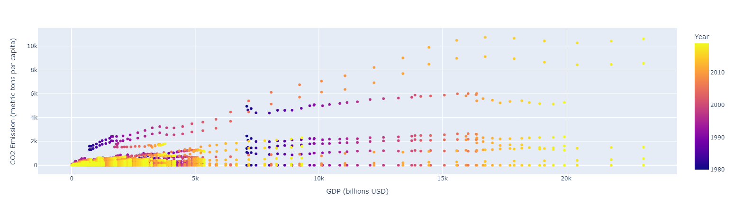
La relación entre el PIB y la emisión de CO2 per cápita

Slide 3
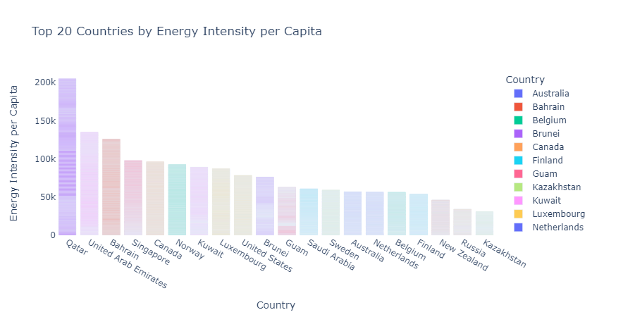
El aumento del consumo como su producción de energía en las últimas décadas los países con mayor intensidad energética per cápita son los países desarrollados o ricos

Slide 4
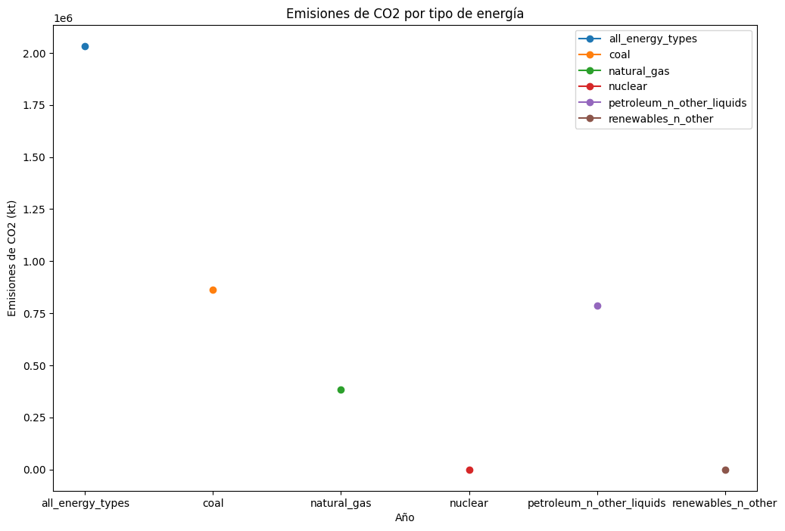
1.
Transition headline
La contribución de cada tipo de energía en las emisiones totales de CO2.
Let’s start with the first set of slides

Slide 5
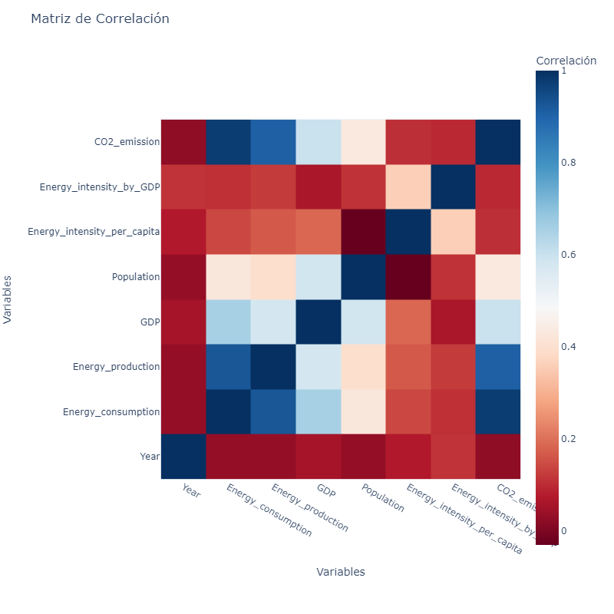
una fuerte correlación positiva entre el PIB y la producción de energía
la energía consumida y la producción de energía están altamente correlacionadas

Slide 6
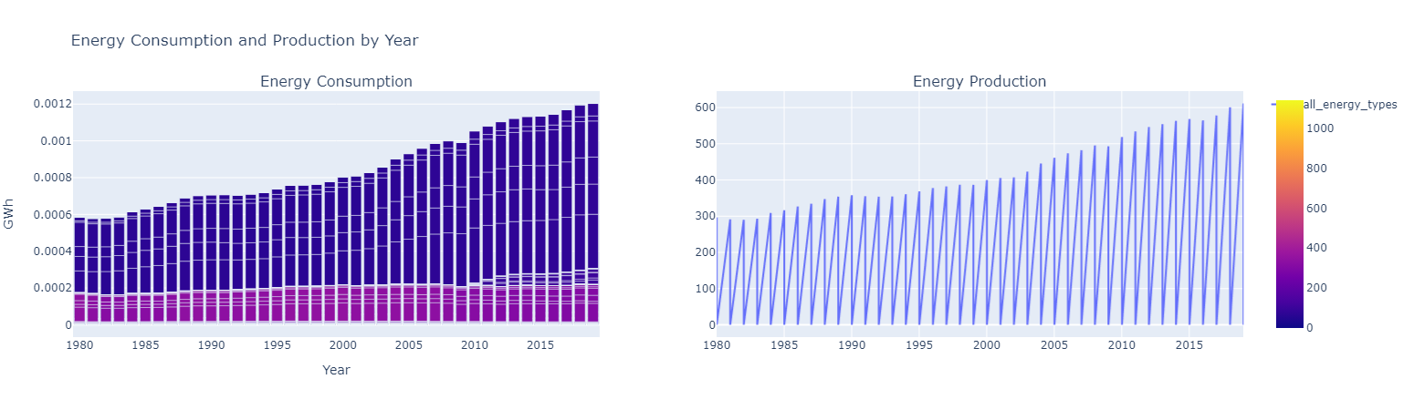
La energía consumida ha aumentado a lo largo los años con ella aumento también la demanda de la producción de energía

Slide 7

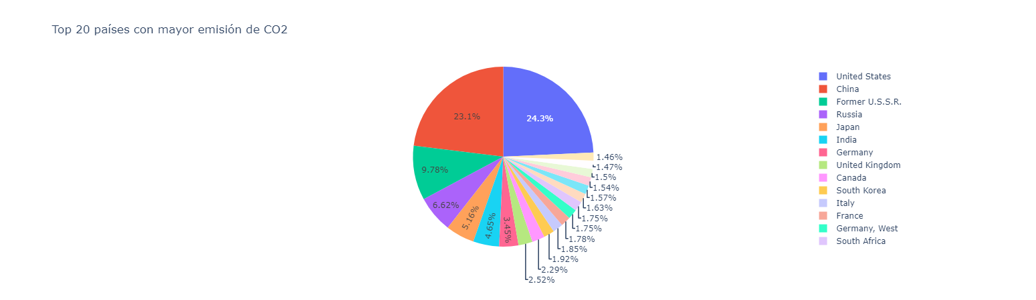
Top 20 países con mayor emisión de CO2

Slide 8
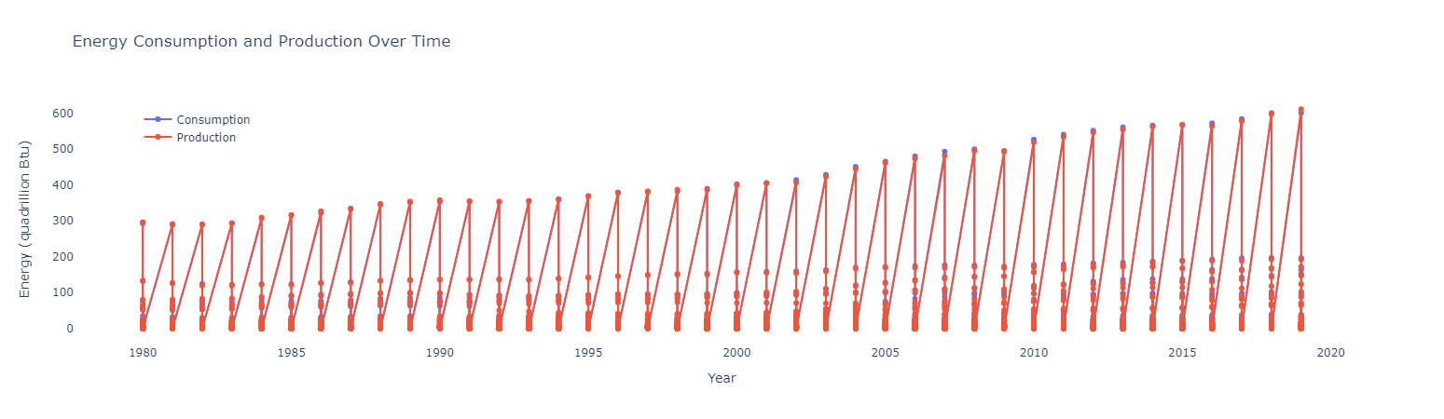
la producción y la consumación de energía mantenga una evolución constante a pesar de unos ligeros entre cambios entre ambos a lo largo de los años.
White
Is the color of milk and fresh snow, the color produced by the combination of all the colors of the visible spectrum.
Black
Is the color of ebony and of outer space. It has been the symbolic color of elegance, solemnity and authority.

Slide 9
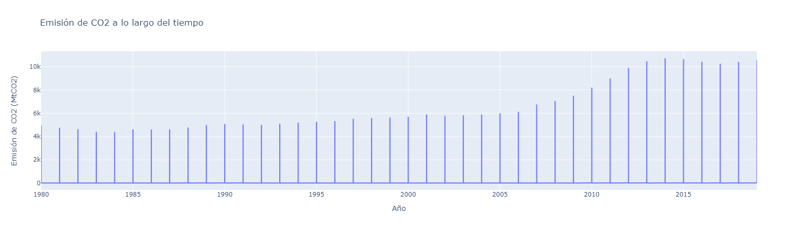
Se puede observar un aumento constante en la emisión de CO2 a lo largo del tiempo, lo que indica un incremento en la actividad industrial y el consumo de combustibles fósiles.

Slide 10

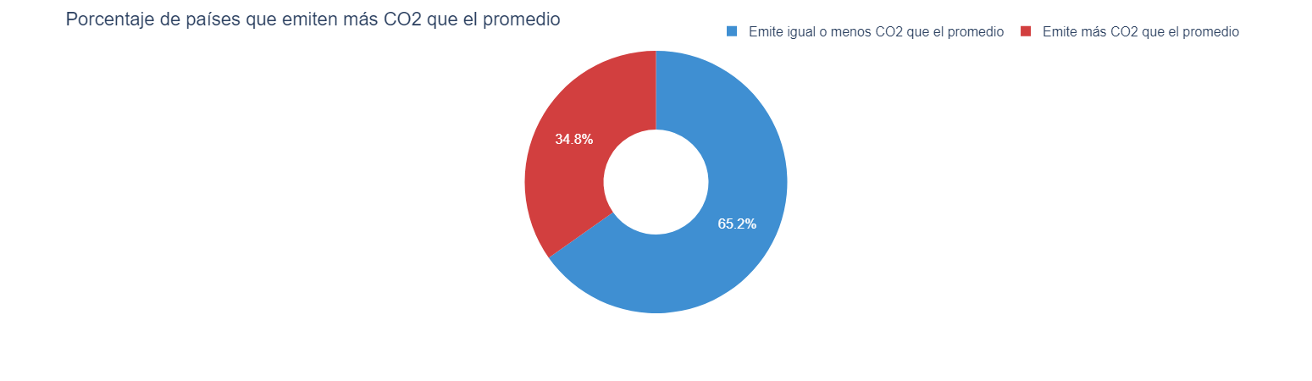
A picture is worth a thousand words
una gran parte de los países emiten más CO2 que el promedio global…
A complex idea can be conveyed with just a single still image, namely making it possible to absorb large amounts of data quickly.

Slide 11
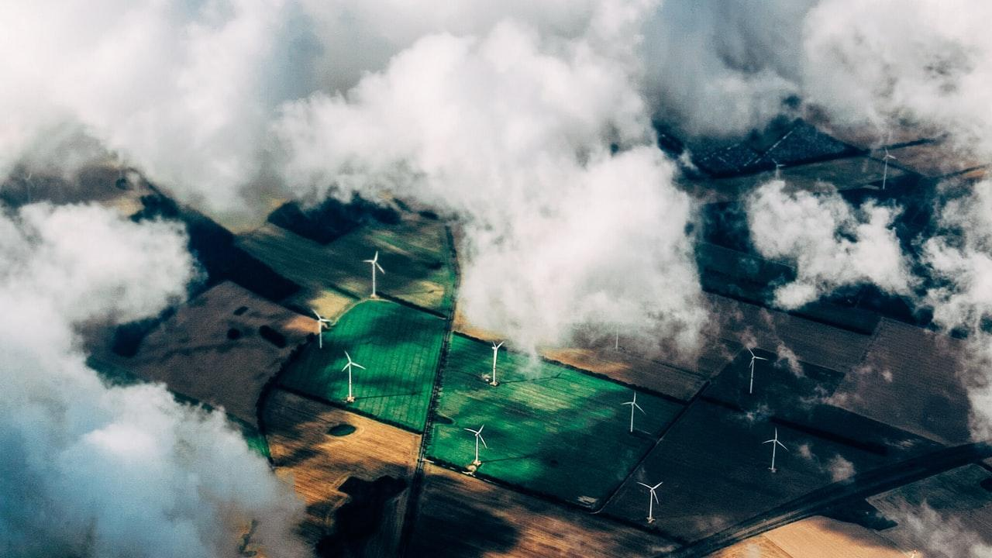
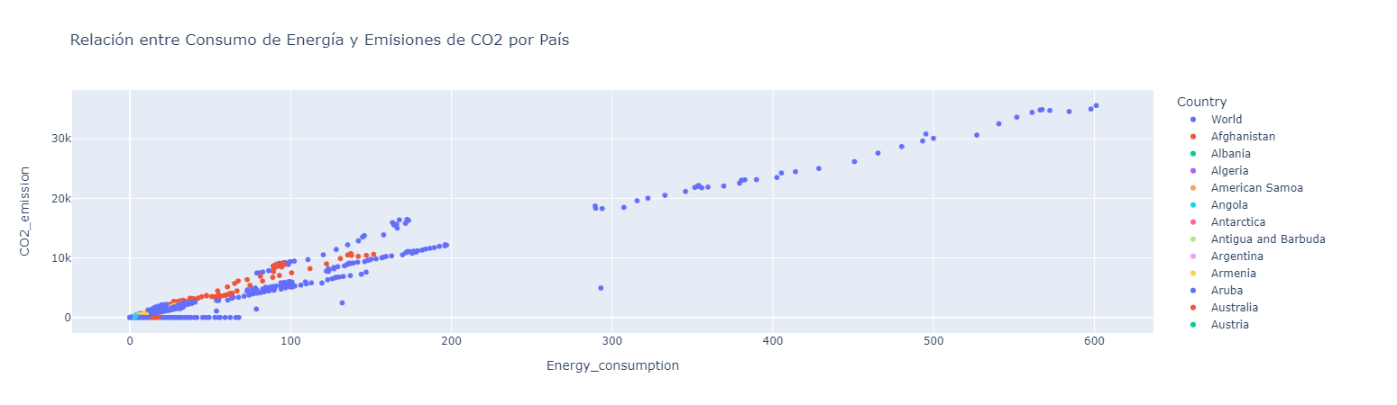
Se puede observar que hay una clara tendencia positiva entre ambas variables, es decir, a medida que aumenta el consumo de energía también lo hacen las emisiones de CO2. Además, se puede apreciar que algunos países tienen valores mucho más altos tanto en consumo de energía como en emisiones de CO2 en comparación con otros países. En general.

Slide 12
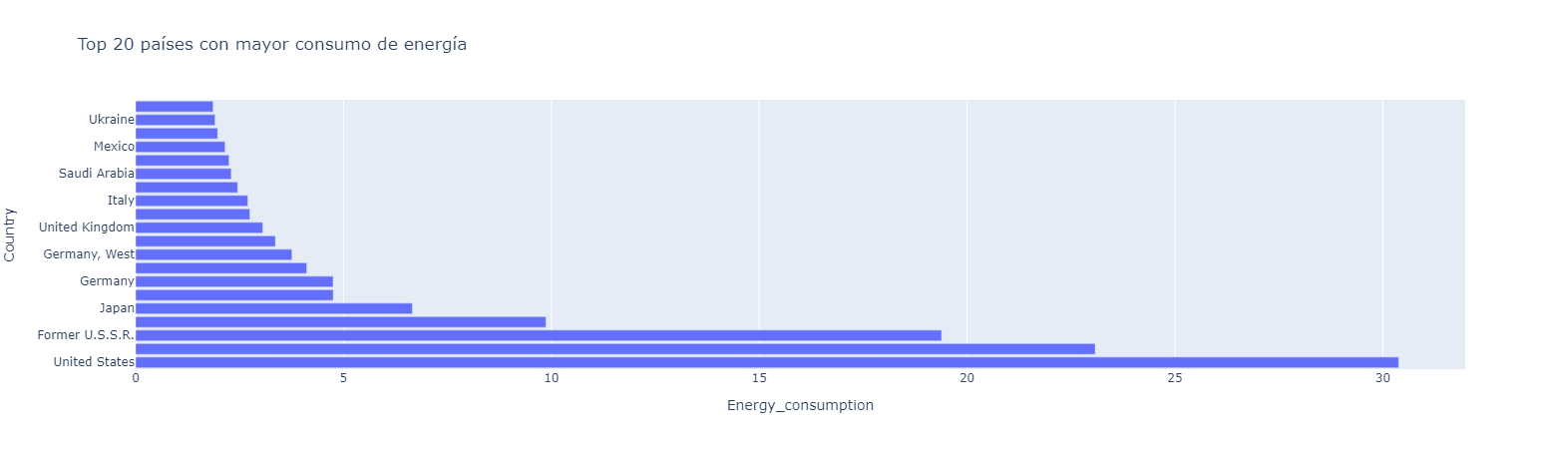
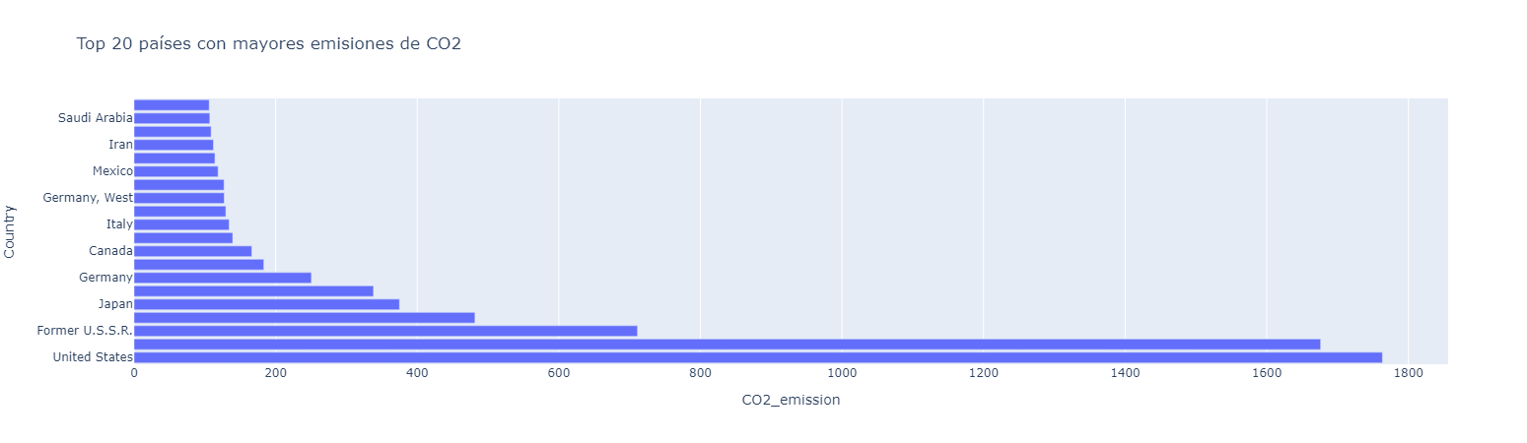
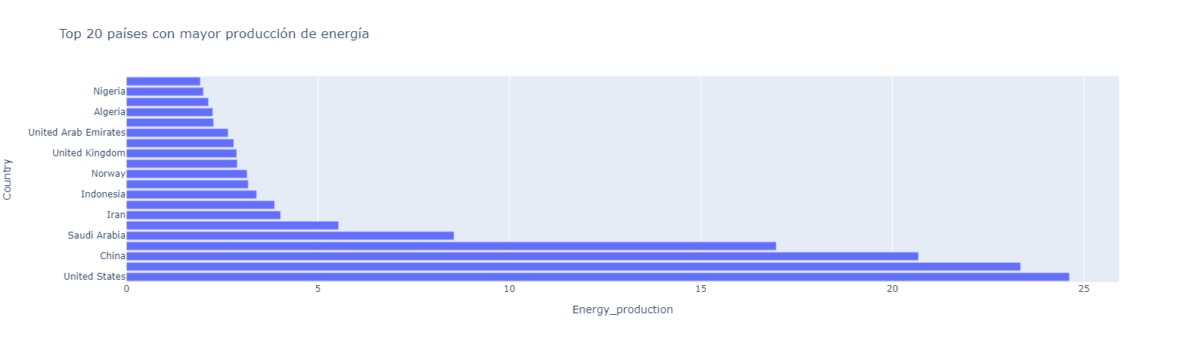
Los gráficos muestran información relevante sobre el consumo, producción y emisión de CO2 de energía en diferentes países del mundo.
Vestibulum conuugue
Los gráficos muestran información relevante sobre el consumo, producción y emisión de CO2 de energía en diferentes países del mundo.
Vestibulum congue
Vestibulum congue

Slide 13

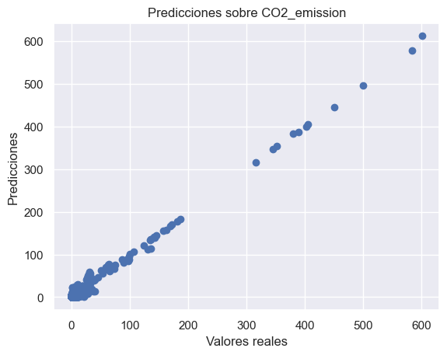
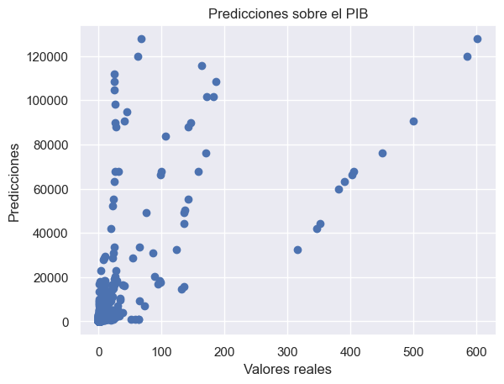
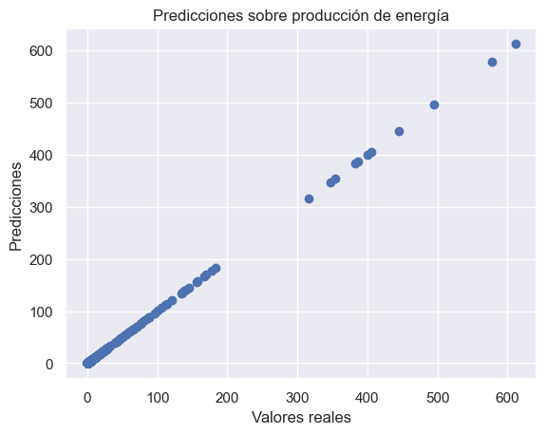
Podemos observar que hay una fuerte relación positiva entre 'GDP' y 'Energy_consumption', lo que sugiere que a medida que la economía de un país crece, también lo hace su consumo de energía. Además, hay una relación positiva fuerte entre 'Energy_consumption' y 'CO2_emission', lo que indica que a medida que aumenta el consumo de energía, también lo hacen las emisiones de CO2. En general, este gráfico muestra una correlación positiva entre las tres variables y sugiere que existe una relación causal entre el crecimiento económico, el consumo de energía y las emisiones de CO2.

Slide 14
Gracias

